Slide 1
MAESTRÍA EN SEGURIDAD Y DEFENSA
MENCIÓN LOGÍSTICA MILITAR
TEMA: ANÁLISIS DE LAS ENTIDADES OPERATIVAS DESCONCENTRADAS (EOD) Y SU INFLUENCIA EN LA GESTIÓN FINANCIERA DE LAS UNIDADES
DE LA FUERZA TERRESTRE
TCRN. DE EMS MISAEL RAMOS Y TCRN. DE EMS FRANCIS SALAS
DIRECTOR: TCRN DE E.M FREDDY PROAÑO

Slide 2
SUMARIO
PLANTEAMIENTO DEL PROBLEMA
FORMULACIÓN DEL PROBLEMA
JUSTIFICACIÓN E IMPORTANCIA DE LA INVESTIGACIÓN
OBJETIVO GENERAL Y OBJETIVOS ESPECÍFICOS
FUNDAMENTACIÓN TEÓRICA Y LEGAL
HIPÓTESIS
MODALIDAD DE LA INVESTIGACIÓN
POBLACIÓN Y MUESTRA
RECOLECCIÓN DE LA INFORMACIÓN
ANÁLISIS E INTERPRETACIÓN DE RESULTADOS
PROPUESTA DE MEJORA
VARIABLES DEL MODELO
VALIDACIÓN DE LA PROPUESTA
CONCLUSIONES
RECOMENDACIONES

Slide 3
1. PLANTEAMIENTO DEL PROBLEMA
Instituciones autónomas y descentralizadas
Modelo de gestión de un solo nivel
Actividades enmarcadas en las Normas de Control Interno
Responsables de la ejecución del presupuesto asignado a esa institución.
Presupuesto
Contabilidad;
Tesorería y
Control de Bienes
EOD

Slide 4
2. FORMULACIÓN DEL PROBLEMA
¿ Es adecuada la Gestión Financiera de la entidades operativas desconcentradas
enmarcada en la normativa financiera vigente?
en las unidades de la Fuerza Terrestre

Slide 5
2. FORMULACIÓN DEL PROBLEMA
¿Qué Investigar?
¿Es optimo disponer de 44 EOD a nivel Fuerza Terrestre, para un adecuado manejo de la Gestión Financiera?
¿Cuál sería la repercusión del cierre de ciertas EOD?, en relación a los servidores públicos?
¿Es adecuada la cantidad de EOD para el desarrollo de la Gestión Financiera a nivel Fuerza Terrestre?
¿Por qué Investigar?
Porque es importante conocer si el manejo de la Gestión Financiera en la Fuerza Terrestre es el adecuado.
Porque la Fuerza Terrestre es una institución que maneja recursos del Estado, y por ende estos deben ser gestionados en forma adecuada, alineada a los objetivos institucionales.

Slide 6
3. JUSTIFICACIÓN E IMPORTANCIA
FINANCIERO
MEF
Reducción en las asignaciones de recursos a la unidades de la F.T
Actualización del catálogo de instituciones y entidades operativas desconcentradas del sector público
ENTES DE CONTROL
Artículo 77 de la Ley Orgánica de la Contraloría General del Estado

Slide 7
3. JUSTIFICACIÓN E IMPORTANCIA
Establecer un adecuado análisis de las Entidades Operativas Desconcentradas de la Fuerza Terrestre y su influencia en la gestión financiera de las unidades militares, tomando en cuenta la normativa legal vigente

Slide 8
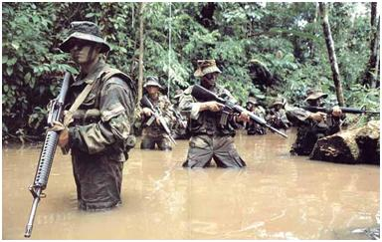
4. OBJETIVO GENERAL Y OBJETIVOS ESPECÍFICOS
Proponer la cantidad de EOD adecuada a las necesidades y realidad de la Fuerza Terrestre, a fin de que se analice hasta agosto del 2.021 y de esta manera optimizar al personal y medios de la Fuerza Terrestre.

Slide 9
4. OBJETIVO GENERAL Y OBJETIVOS ESPECÍFICOS
Analizar el funcionamiento de la Gestión Financiera de las Entidades Operativas Desconcentradas, que actualmente se encuentran activas.
Analizar las consecuencias que originaría el cierre de las Entidades Operativas Desconcentradas, en relación a desvinculación laboral de las o los servidores públicos.
Analizar si la estructura de las Entidades Operativas Desconcentradas, les permite realizar una adecuada Gestión Financiera en las unidades militares.

Slide 10
5. FUNDAMENTACIÓN TEÓRICA Y LEGAL
Línea de trasformación de: SOSTENIMIENTO INSTITUCIONAL.- Pilar 3 “Administrar de manera efectiva los recursos presupuestarios asignados por el Estado”
Hacen Norma Técnica de Desconcentración de Entidades de la Función Ejecutiva, publicada en el Registro Oficial No. 19 de 20 de junio de 2013

Slide 11
5. FUNDAMENTACIÓN TEÓRICA Y LEGAL
Art.
6, 10 y 25
LEY ORGÁNICA DE LA DEFENSA NACIONAL
Art.
6, 10 y 25
LEY ORGÁNICA DE LA CONTRALORÍA GENERAL DEL ESTADO
Art. 77, literal (a) numeral 1
LEY ORGÁNICA DE LA DEFENSA NACIONAL
REGLAMENTO AL CÓDIGO ORG. DE FINANZAS PÚBLICAS
Art. 63 numeral 4

Slide 12
6. HIPÓTESIS
La Gestión Financiera dentro de una EOD independiente, incidirá positivamente en la ejecución presupuestaria en relación a una EOD unificada.

Slide 13
7. MODALIDAD DE LA INVESTIGACIÓN
ENFOQUE DE LA
INVESTIGACIÓN
TIPO DE
INVESTIGACIÓN
DISEÑO DE LA INVESTIGACIÓN
Se recurrió a un diseño no experimental que se aplicará de manera transversal, en vista que el objetivo del estudio fue analizar la influencia en la gestión financiera a nivel Fuerza Terrestre de las entidades Operativas Desconcentradas.
Esta enmarcado bajo el planteamiento del enfoque cuantitativo, puesto que este es el que mejor se adapta a las características y necesidades del tema y los objetivos de la investigación plantada.
El tema de investigación tiene un sustento teórico suficiente, por lo cual se procede a realizar una investigación de tipo cuantitativa descriptiva.

Slide 14
8. POBLACIÓN Y MUESTRA
La población de estudio estará conformada por 187 oficiales del Servicio de Intendencia en los diferentes grados, los mismos que cumplen las funciones de Oficiales Tesoreros y Jefes Financieros en las diferentes unidades de la F.T.
La muestra conformada por 22 oficiales del Servicio de Intendencia en los grados de teniente, capitán y mayor, que realizaron los diferentes cursos de perfeccionamiento en la Academia de Guerra del Ejército, para el ascenso al inmediato grado superior.

Slide 15
8. POBLACIÓN Y MUESTRA
La muestra estuvo conformada por 22 oficiales del Servicio de Intendencia en los grados de teniente, capitán y mayor, que realizaron los diferentes cursos de perfeccionamiento en la Academia de Guerra del Ejército.
MUESTRA | CANTIDAD
Oficiales en el grado de Mayor | 12
Oficiales en el grado de Capitán | 05
Oficiales en el grado de Teniente | 05
TOTAL | 22

Slide 16
9. RECOLECCIÓN DE LA INFORMACIÓN
La técnica de recolección de datos en la presente investigación fue la encuesta, la misma que contenía 19 items, la alternativa o puntos tipo Guttman que corresponde a los criterios de respuesta de cada cuestionario fue de 1 Si o 2 No.

Slide 17
10. ANÁLISIS E INTERPRETACIÓN DE RESULTADOS
Pregunta 1
Respuestas | Frecuencia (f) | Porcentaje
Sí | 16 | 59.26%
No | 6 | 22.22%
Total | 27 | 100%

Slide 18
10. ANÁLISIS E INTERPRETACIÓN DE RESULTADOS
Pregunta 2
Respuestas | Frecuencia (f) | Porcentaje
Sí | 4 | 18.2%
No | 18 | 81.8%
Total | 22 | 100%

Slide 19
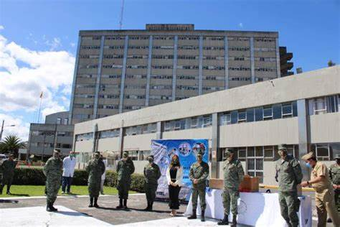
10. ANÁLISIS E INTERPRETACIÓN DE RESULTADOS
Pregunta 3
Respuestas | Frecuencia (f) | Porcentaje
Sí | 2 | 9.1%
No | 20 | 90.9%
Total | 22 | 100%

Slide 20
10. ANÁLISIS E INTERPRETACIÓN DE RESULTADOS
Pregunta 4

Slide 21
10. ANÁLISIS E INTERPRETACIÓN DE RESULTADOS
Pregunta 5

Slide 22
10. ANÁLISIS E INTERPRETACIÓN DE RESULTADOS
Pregunta 6
Respuestas | Frecuencia (f) | Porcentaje
Sí | 16 | 59.26%
No | 6 | 22.22%
Total | 27 | 100%

Slide 23
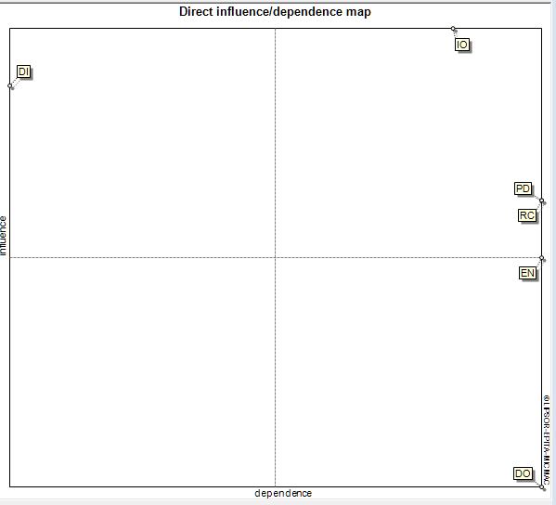
11. PROPUESTA DE MEJORA
DESARROLLO DE LA PROPUESTA
Para la concepción de estrategias destinadas a optimizar la gestión de las EOD de la Fuerza Terrestre, se plantea un análisis de las variables de incidencia detectadas en la gestión actual definidas a partir de las deficiencias encontradas, las cuales serán analizadas mediante un modelo de relación de variables multidimensional, mediante la metodología MICMAC orientada a valorar las relaciones de influencia y dependencia de cada una de ellas con respecto a las otras.
MODELO DE RELACIÓN
El modelo planteado para el análisis de relación de variables se encuentra sustentado en las características de las EOD y en la eficiencia de su modelo de gestión, así como de las particularidades de su aplicación en sus campos de aplicación, lo que determina una perspectiva actual y real de la problemática entorno a la efectividad y utilidad de estas.

Slide 24
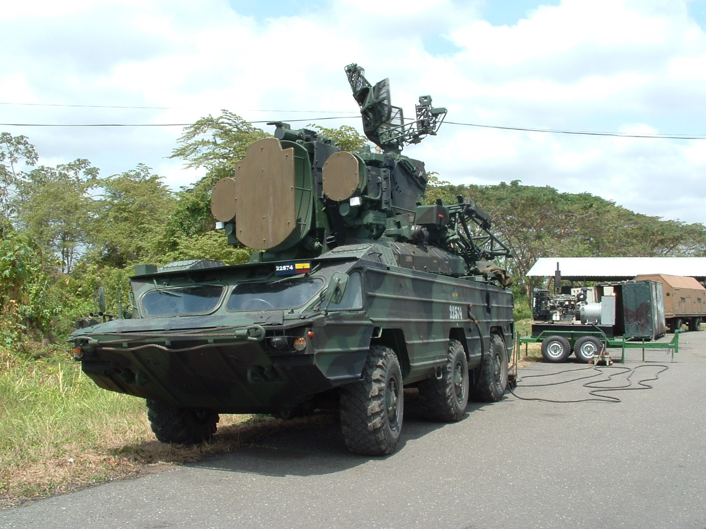
11. PROPUESTA DE MEJORA
VARIABLE DEL MODELO
Falta de especialización de normativa en función de la naturaleza de las EOD.
Recuperación de cartera
Diferencia de objetivos institucionales de acuerdo a características de las EOD.
Diferencias de las partidas presupuestarias en la unidad operativa de acuerdo a su naturaleza
Pugna de intereses en la gestión de contratos
Deficiencias en la estructura organizacional y en la asignación de funciones de las EOD.

Slide 25
12. VARIABLES DEL MODELO
Variables Determinantes
Variables de resultados
Variables Claves
Deficiencias de interoperabilidad
Diferencia de objetivos institucionales de acuerdo a características de las EOD.
Falta de especialización de normativa en función de la naturaleza de las EOD.
Inaplicabilidad de la norma
La planificación general no toma en cuenta las diferencias de las EOD
Dificultades en la recuperación de cartera por falta de herramientas específicas para las unidades

Slide 26
12. VARIABLES DEL MODELO
RELACIÓN VARIABLES Y ESTRATEGIAS
Variable
Estrategia
Responsable
Se requiere de un estudio en el proceso de planificación de las EOD que revise los numerales 1.1.1 y 1.1.8 de la Normativa del Sistema de Administración Financiera (SAFI) que determinan la obligatoriedad de aplicar el SAFI en función de los que tome en cuenta los hallazgos encontrados en esta investigación que han determinado una inaplicabilidad de el instructivo en función de heterogeneidad de los procesos, objetivos y partidas de las EOD, lo que sugiere una especificidad obligatoria.
Inaplicabilidad de la norma
La planificación general no toma en cuenta las diferencias de las EOD
Dirección de Planificación y Gestión Estratégica del Ejército.
La Dirección de Finanzas del Ejército.

Slide 27
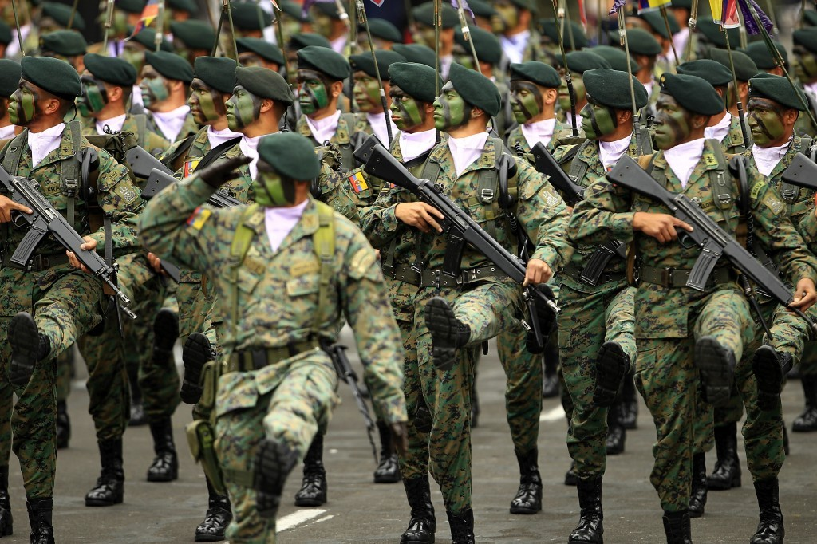
12. VARIABLES DEL MODELO
RELACIÓN VARIABLES Y ESTRATEGIAS
Variable
Estrategia
Responsable
Se debe crear las condiciones necesarias mediante la caracterización específica de las EOD en el proceso de planificación administrativa para alcanzar una aplicación individualizada de los procesos y gestión financiera de los EOD, que permitan una mejor eficiencia de su gestión administrativa y financiera, lo que propenderá a mejorar la economía de la defensa
Dirección de Planificación y Gestión Estratégica del Ejército.
La Dirección de Finanzas del Ejército.
Entidad Operativa Desconcentrada.
Dificultades en la recuperación de cartera por falta de herramientas específicas para las unidades.

Slide 28
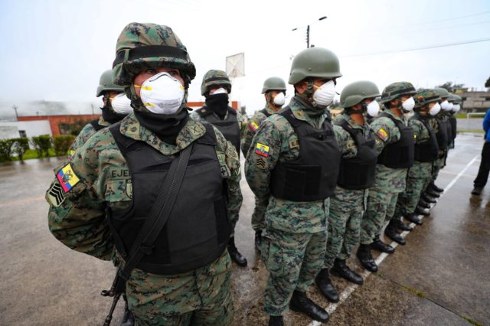
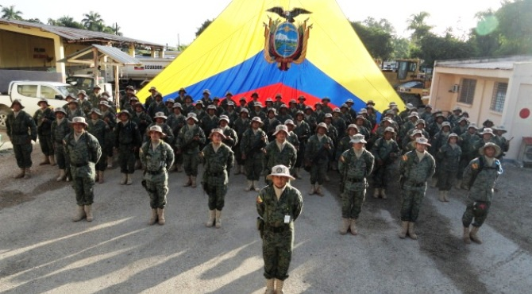
13. VALIDACIÓN DE LA PROPUESTA
VALIDACIÓN DE LA PROPUESTA
CONCEPTUALIZACIÓN DE LA PROPUESTA
POBLACIÓN
La propuesta planteada considera los resultados y las deficiencias del sistema actual de gestión presupuestaria que se trata de implementar en la gestión de las EOD, respaldada por el sustento bibliográfico documental y la investigación de campo que recogió criterios y conceptos de expertos en la gestión administrativa y financiera de las EOD. Para el desarrollo de la misma se ha planteado un sistema de análisis multidimensional de variables que determinan las características de cada una en función de su incidencia en la determinación de estrategias para permitir una optimización del sistema.
La validación de la propuesta responde a un análisis de las variables determinadas en la metodología FODA que determinará la validez y vialidad de la propuesta diseñada.
Para la validación de la propuesta se empelará el método FODA y la matriz de valoración cuantitativa del mismo lo que permitirá determinar la naturaleza y viabilidad de la propuesta.

Slide 29
14. CONCLUSIONES
GESTIÓN FINANCIERA
CIERRE DE UNIDADES
El funcionamiento de la gestión financiera de las Entidades operativas de las unidades, ha sido deficiente, sobre todo en el contexto de la falta de especificidad de las operaciones de las EOD y de las dificultades que han tenido estas para unificar criterios y procedimientos según la normativa vigente, determinándose la existencia de problemas coyunturales específicos como la deficiencia en la recuperación de cartera, la duplicidad de funciones o carencia de las mismas en los puestos de trabajo y la injerencia en la gestión de contratos, con la definición de estas deficiencias se determinó un método que permita la elaboración de estrategias para la optimización de las EOD.
El cierre de estas unidades operativas desconcentradas tendría un impacto notable y negativo en la gestión financiera institucional, ya que su modelo de gestión es específico y está determinado por las características de su ámbito de operaciones que determinan particularidades de su gestión financiera, lo cual debe ser asumido por cualquier modelo de gestión que pretenda remplazarlo.
ESTRUCTURA ORGANIZACIONAL
La propuesta de solución se basa en los hallazgos y la caracterización de las variables determinadas y analizadas mediante un modelo multirelacional, para la determinación de estrategias para la optimización de la gestión presupuestaria, que basada en las especificidad de la gestión financiera de las EOD pretende influir en la planificación y determinación de la estructura organizacional y financiera de la Fuerza Terrestre considerando elementos de respuesta a las necesidades y deficiencias encontradas y el desarrollo de estructuras organizacionales que estén acordes a las características de estas unidades, que permitirá un modelo de gestión aplicable a las Fuerzas Armadas en función de los objetivos institucionales y la optimización de la gestión financiera de la institución.

Slide 30
15. RECOMENDACIONES
EVITAR LA UNIFICACIÓN
Se recomienda la no unificación de las EOD en función de los resultados de la presente investigación que infiere en la necesidad de la especificidad y caracterización propia de cada una, que determina un tratamiento específico de sus competencias financieras
FORTALECIMIENTO DE LAS EOD’s
Se recomienda influir positivamente en el fortalecimiento y desarrollo de modelos de gestión compatibles con la interoperabilidad en el contexto presupuestario, característica necesaria para la gestión de conocimiento y colaboración, que influya en la toma de decisiones adecuada en el campo presupuestario.
DESARROLLO INSTITUCIONAL
Es necesario el compromiso por el desarrollo institucional en todos los niveles para generar innovación y apoyo a las iniciativas de desarrollo de modelos y herramientas tecnológicas que respalden y simplifiques la gestión presupuestara considerando las características específicas de las diferentes entidades operativas del ejército.

Slide 31
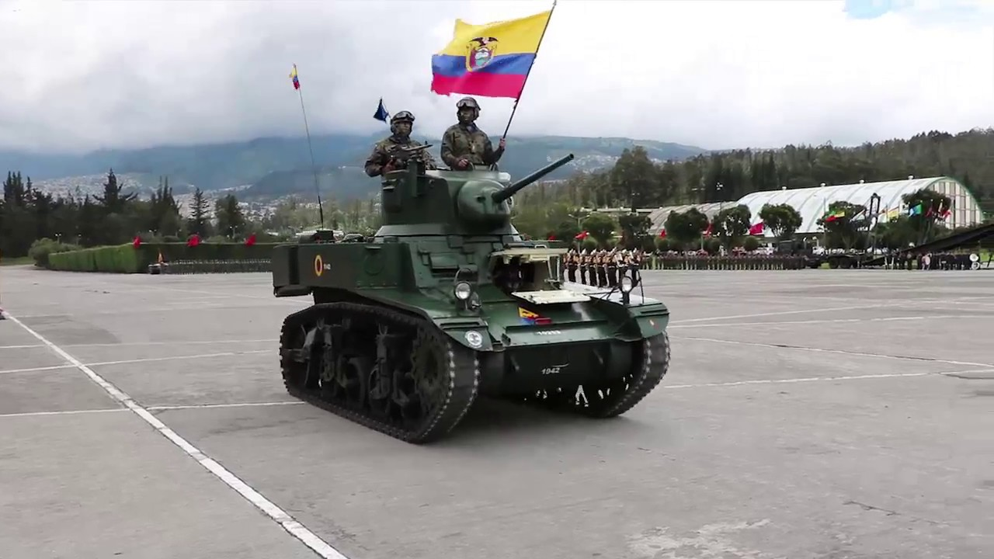
GRACIAS POR SU ATENCIÓN

